Slide 1
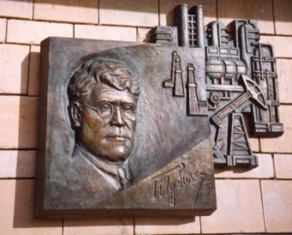
Российский государственный университет нефти и газа (НИУ) имени И.М. Губкина
Разработка методики оценки профессионального риска
старший преподаватель кафедры промышленной безопасности и охраны окружающей среды
к.т.н. Коробов Антон Валерьевич
Notes:
Уважаемый председатель и члены диссертационного совета, вашему вниманию представляется диссертационная работа на соискание ученой степени…

Slide 2

Профессиональный риск - вероятность причинения вреда здоровью в результате воздействия вредных и (или) опасных производственных факторов при исполнении работником обязанностей по трудовому договору или в иных случаях, установленных Трудовым Кодексом, другими федеральными законами.

Slide 3
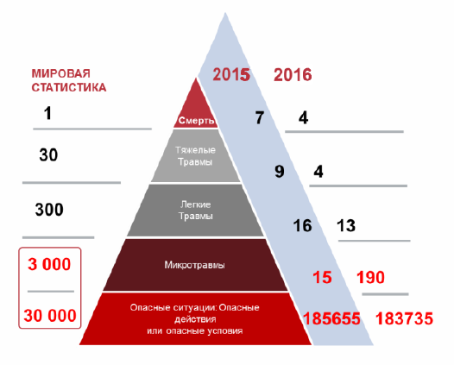
Треугольник происшествий
Исследование Страховой компании
Серьезная травма
1
10
Легкая травма
30
Повреждение оборудования
или имущества
600
Потенциальное происшествие
Notes:
24
Всем наверняка знакома треугольная или пирамидальная схема обеспечения техники безопасности.
Эта концепция применяется с момента публикации книги Х.В. Хайнриха "Предотвращение аварий на производстве" в 1931 г. Автор первым установил наличие взаимосвязи между небезопасными действиями, последовательностью наступления происшествий и потерь и отношения между количеством мелких происшествий и крупных травм, также известного как коэффициент потерь. До публикации этой книги организованных схем управления техникой безопасности не существовало.
В 1976 г. были опубликованы результаты обширного исследования, проведенного Страховой компанией Северной Америки на основе данных об 1 753 498 происшествиях, имевших место в 297 компаниях из 21 промышленной группы различных отраслей, работники которых проработали более 3 млрд. человеко-часов. В результате данного исследования были подтверждены результаты, полученные Хайнрихом, и было установлено, что усредненный коэффициент потерь для отраслей с высоким уровнем риска в целом составляет 1:10:30:600. Также было установлено, что коэффициент потерь варьируется в зависимости от отрасли, точнее - профессиональных рисков, и повышается или снижается в зависимости от присутствия или отсутствия факторов снижения рисков из области безопасности.
Сегодня большинство специалистов по ОТиПБ признают эти результаты и считают, что уменьшение основания пирамиды (количества потенциальных происшествий) возможно ликвидировать или уменьшить количество более серьезных происшествий.
Всё разнообразие категорий последовательности потерь объединяется одним аспектом.
На этом слайде показано, что факторы, приводящие к созданию предпосылок потерь или мелким травмам, - это те же факторы, что приводят к серьезным происшествиям, тяжелым травмам или даже более печальным последствиям.
На самом деле просвет между потенциальным происшествием и тяжелой травмой ничтожен. Некоторые считают, что тяжесть последствий зависит только от везения или невезения. Если контроль над ситуацией утрачен, последствия происшествия, будь то просто рискованная ситуация или сломанная кость, зависят от воли случая.
Пример: человек стоит на верхней ступеньке лестничного пролета и спотыкается... восстановит ли он утраченное равновесие или скатится вниз, получив переломы, - это результат, но момент "потери контроля" наступил наверху лестницы, а результат зависел от везения. Нас интересует не что иное, как первопричина потери контроля.
Итак, какие глубинные факторы запускают механизм данного происшествия? (см. СЛЕДУЮЩИЙ СЛАЙД)

Slide 4
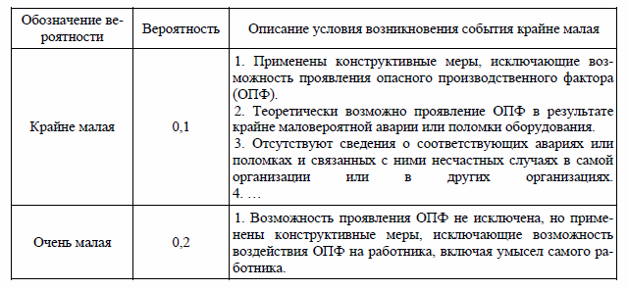

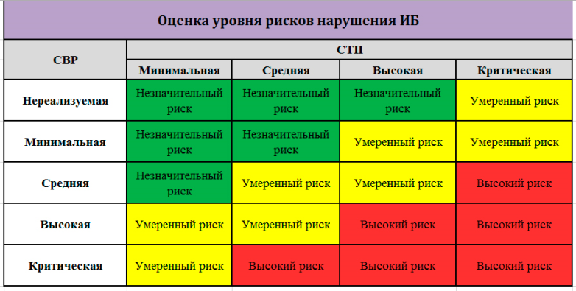

Анализ методов оценки профессионального риска
Метод вербальных функций
Индекс Элмери
Матрица вероятность-ущерб
Индекс ОВР
Метод Файн-Кинни
Notes:
Добавить Р1766 Оценка проф рисков

Slide 5
Этапы разработки методики оценки профессионального риска
1 этап
2 этап
3 этап
4 этап
Идентификация опасностей на рабочем месте
Оценка утомления работника
Определение вероятности и тяжести последствий идентифицированных опасностей
Расчет уровня профессионального риска с учетом утомления
Notes:
Оценку профессионального риска персонала объектов ТЭК, в данной работе предлагается проводить в следующей последовательности:
Идентификацию опасностей рекомендуется проводить при помощи каталогов опасностей
Оценка степени утомления персонала объектов ТЭК
Определение тяжести и вероятности последствий идентифицированных опасностей
Расчет уровня профессионального риска с учетом степени утомления

Slide 6
Фрагмент каталога опасностей
Источник опасности | Наименование опасности | ОУ/ОД | Возможные последствия | Меры по предотвращению
1. Технологические процессы
1.1 Вид деятельности №1: слив/налив топлива ж/д цистерн
1.1.1 Процесс слива/налива продукции из ж/д цистерны | Отклонение от норм max/min скорости опорожнения/заполнения цистерны | ОД | Разгерметизация фланцевых соединений трубопроводов, арматуры нижнего слива цистерны; Разгерметизация корпуса/днища цистерны; Образование разливов нефтепродуктов; Образование взрыво/пожароопасных паровоздушных смесей → взрыв ТВС. Пожар пролива. | Проведение инструктажей по требованиям и правилам безопасного ведения работ Проверка знаний требований охраны труда персонала
1.1.2 Средства АСУ слива/налива |  | ОУ |  | Ежедневный контроль за состоянием средств автоматики Наличие аварийных систем ручного отключения
1.1.3 Цистерна | Механический/коррозионный износ цистерны | ОУ |  | Контроль за техническим состоянием цистерн, в соответствии с графиком проведения работ
1.1.4 Сливо- наливное оборудование | Механический/коррозионный износ сливоналивного оборудования |  |  | Контроль за техническим состоянием сливоналивного оборудования, в соответствии с графиком проведения работ
Notes:
Алгоритм посторения каталога
Имея представление о деятельности объекта, технических решениях и персонале, работающем на объекте можно составить каталог опасностей, присущих данному объекту, который содержит:
- источники опасности по видам деятельности;
- опасные условия (ОУ) (факторы среды и/или производственного процесса);
- опасные действия (ОД) (действия, производимые самим работником, которые могут повлечь за собой как травму, так и инцидент/аварию);
- возможные последствия от опасностей;
- меры по предотвращению опасностей.
Каталог является рабочим документом – средством идентификации опасностей и должен дополняться в ходе работы, при условии обнаружения новых опасностей.
Разработанный каталог включает в себя опасные условия и опасные действия, присущие всем технологическим процессам нефтебаз. Фрагмент данного каталога представлен на слайде

Slide 7
Факторы, влияющие на уровень профессионального риска работников ТЭК
Факторы производственной среды
Факторы трудового процесса
Профессиональный риск
Обеспеченность работника средствами индивидуальной защиты
Факторы производственного контроля
Notes:
Уровень профессионального риска для работника складывается из следующих факторов влияния:
- факторы производственной среды;
- факторы трудового процесса;
- обеспеченность работника средствами индивидуальной защиты (СИЗ), смывающими и (или) обезвреживающими средствами;
- фактор, включающий в себя требования, контролируемые во время проведения производственного контроля на рабочем месте (далее в работе будем называть его индексом производственного контроля).
В рамках данной работы рекомендуется проводить балльную оценку степени воздействия данных факторов.

Slide 8
Ранжирование по баллам факторов условий труда
Класс условий труда | Балл
1 (оптимальные условия труда) | 0
2 (допустимые условия труда) | 1
3.1 (вредные условия труда) | 2
3.2 (вредные условия труда) | 4
3.3 (вредные условия труда) | 6
3.4 (вредные условия труда) | 8
4 (опасные условия труда) | 10
Notes:
Для факторов производственной среды и трудового процесса рекомендуемая 10-балльная оценка классов условий труда (УТ) приведена на слайде.
Таким образом, мы можем учесть степень несоответствия УТ нормам.

Slide 9
Балльная оценка соответствия обеспеченности СИЗ
Балл | Наименова- ние | Описание | Последствия
0 | Оптимальное | Полное соответствие, СИЗ обеспечивают защиту от всех вредных и опасных производственных факторов, эргономичны и удобны в эксплуатации | Максимальный уровень безопасности и производительности труда
1 | Допустимое | СИЗ обеспечивают защиту от всех вредных и опасных производственных факторов, но имеются средства, которые более удобны в использовании, или обладают лучшими защитными свойствами | Высокий уровень безопасности и производительности
4 | Несоответ- ствие 1 степени | Средство защиты отсутствует, неисправно, или неудобно в эксплуатации, как следствие, работники нарушают требования безопасности (не применяют исправное, но неудобное СИЗ) что может привести к микротравме, усложняет работу или не обеспечивает необходимой защиты от производственных загрязнений. СИЗ 1 класса по степени риска причинения вреда пользователю. | Снижение производительности труда, микротравмы, легкие формы профессиональных заболеваний, загрязнения.
6 | Несоот- ветствие 2 степени | Средство защиты отсутствует, неисправно, или неудобно в эксплуатации, как следствие, работники нарушают требования безопасности (не применяют исправное, но неудобное СИЗ), что может привести к травме или ожогу. СИЗ не обеспечивает необходимого уровня защиты. СИЗ 1 класса по степени риска причинения вреда пользователю. | Снижение производительности труда, травмы, ожоги, возникает ложное чувство защищенности, возможно развитие профессиональных заболеваний
8 | Несоответ- ствие 3 степени | Средство защиты отсутствует, неисправно, или не обеспечивает необходимого уровня защиты, что может привести к серьезной травме или ожогу, которые лишат работоспособности работника на длительное время. СИЗ 1 класса по степени риска причинения вреда пользователю. | Снижение производительности труда, серьезные травмы и ожоги. Развиваются острые формы профессиональных заболеваний.
10 | Опасное несоответ- ствие | Средство защиты отсутствует, или неисправно, что может привести к тяжелой травме или смерти. СИЗ 2 класса по степени риска причинения вреда пользователю. | Тяжкий вред здоровью, увечья, инвалидность, летальный исход
Notes:
Оценку профессионального риска по факторам обеспеченности СИЗ и факторам, контролируемым во время производственного контроля, предлагается проводить в зависимости от критичности выявленного несоответствия по 10-балльной шкале: 0 – полное соответствие, 10 – полное несоответствие, которое может привести к травме. Соответствующие баллы приведены на слайдах.

Slide 10
Балльная оценка несоответствия, выявленного во время производственного контроля
Балл | Наименование | Описание | Последствия
0 | Оптимальное | Полное соответствие. Требования безопасности к оборудованию, инструменту, приспособлениям и обучению работников выполняются в полной мере. | Максимальный уровень безопасности и производитель-ности труда
1 | Допустимое | Требования безопасности к оборудованию, инструментам, приспособлениям и обучению работников выполняются в полной мере, но имеются средства, которые более удобны в использовании, или обладают лучшими защитными свойствами | Высокий уровень безопасности и производительности
4 | Несоответст- вие 1 степени | Какое-либо требование(я) безопасности к оборудованию, инструменту, приспособлениям или обучению работников выполняется не в полной мере (не выполняются), что может привести к микротравме, усложняет работу. | Снижение производительности труда, микротравмы, легкие формы профессиональных заболеваний, загрязнения.
6 | Несоответст- вие 2 степени | Какое-либо требование(я) безопасности к оборудованию, инструментам, приспособлениям или обучению работников выполняется не в полной мере (не выполняются), что может привести к травме или ожогу. | Снижение производительности труда, травмы, ожоги, развитие профессиональных заболеваний
8 | Несоответст- вие 3 степени | Какое-либо требование(я) безопасности к оборудованию, инструментам, приспособлениям или обучению работников выполняется не в полной мере (не выполняются), что может привести к серьезной травме, термическому или химическому ожогу, которые нарушат работоспособность работника на длительное время. | Снижение производительности труда, серьезные травмы и ожоги. Развиваются острые формы профессиональных заболеваний.
10 | Опасное несоответст- вие | Какое-либо требование(я) безопасности к оборудованию, инструментам, приспособлениям или обучению работников выполняется не в полной мере (не выполняются), что может привести к тяжелой травме или смерти. | Тяжкий вред здоровью, увечья, инвалидность, летальный исход

Slide 11
Вероятность наступления нежелательного события
Балл | Вероятность | Описание
0,1 | Очень низкая | Работник находится под действием данного фактора очень короткий промежуток времени (до 5 % смены), или вероятность наступления данного события минимальна.
0,3 | Ниже среднего | Работник находится под действием данного фактора не большой промежуток времени (до 25 % смены), или вероятность наступления данного события не высока.
0,5 | Средняя | Работник находится под действием данного фактора длительное время (до 50 % смены), или вероятность наступления данного события значительна, подобные происшествия случались на объекте, или подобных объектах.
0,7 | Выше среднего | Работник находится под действием данного фактора больше половины смены (до 75 %), или вероятность наступления данного события высока.
1 | Максимальная | Работник находится под действием данного фактора более 75 % смены, или вероятность наступления данного события близка к 1.
Notes:
Методика оценки профессионального риска учитывает вероятность (в баллах) наступления нежелательного события, причиной которого послужила та или иная опасность. Предлагается ввести балльную оценку вероятности, приведенную на слайде.
Вероятность наступления нежелательного события необходимо учитывать для факторов обеспеченности СИЗ и факторов, учитываемых во время производственного контроля. Для факторов условий труда и трудового процесса вероятность принимается равной 1, так как в классе условий труда уже учтена степень отклика организма на негативное воздействие данного фактора.

Slide 12
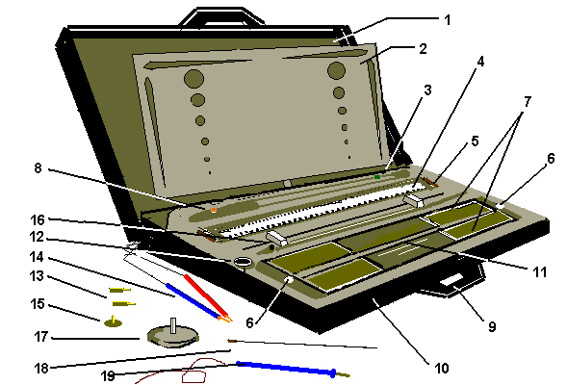
Инструменты оценки степени утомления работников ТЭК
№ п/п | Наименование теста | Оцениваемый параметр | Прибор
1 | Определение критической частоты слияния мельканий (КЧСМ) | Функциональная подвижность нервной системы на уровне нейронов и нейронных цепей | Активациометр АЦ-9К+ ПО
2 | Определение времени простой условно-двигательной реакции выбора на световой раздражитель | Время простой двигательной реакции на вспышку
3 | Определение времени сложной условно-двигательной реакции выбора на световой раздражитель | Время реакции выбора в условиях переделки сигнального значения раздражителей
Notes:
Для оценки утомления персонала ТЭК в данной работе использовался прибор «Активациометр АЦ-9К» и разработанные для него методики:
1. Определение критической частоты слияния мельканий (КЧСМ)
2. Определение времени простой условно-двигательной реакции выбора на световой раздражитель
3. Определение времени сложной условно-двигательной реакции выбора на световой раздражитель

Slide 13
Процедура оценки степени утомления работников ТЭК
1 замер
Перед началом смены
2 замер
За 1,5 – 2 часа до окончания смены
3 замер
После окончания смены
Опорное значение
Оценка 1-го интегрального показателя работоспособности (К_{об.1})
Оценка 2-го интегрального показателя работоспособности(К_{об.2})
Notes:
Для определения степени утомления работника необходимо провести 3 замера:
До начала смены
За 1.5 – 2 часа до окончания смены
После окончания смены

Slide 14
Обработка результатов тестирования
Показатель | Единица измерения | Величина неучитываемых изменений (зона «0») | Физиологическая направленность изменений
 |  |  | показатель
 |  |  | увеличился | уменьшил-ся
Критическая частота слияния мельканий (КЧСМ) | Гц | +/- 0,5 | + | -
Время простой условно-двигательной реакции | мс | +/- 10 | - | +
Время сложной условно-двигательной реакции выбора | мс | +/- 10 | - | +
Безошибочность переключаемости внимания | отн. ед. | +/- 0,05 | - | +
Notes:
После проведения всех тестов подсчитывается количество результатов, когда показатели улучшились, ухудшились и когда изменений не произошло.
Значения отклонений, когда результату присваивается характеристика (улучшение, ухудшение, без изменения) приведены на слайде.

Slide 15
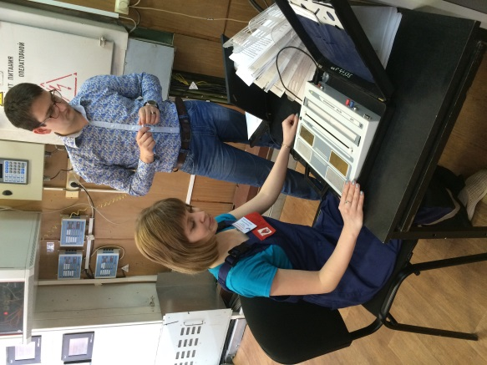
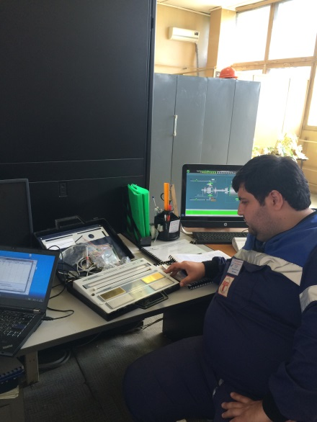
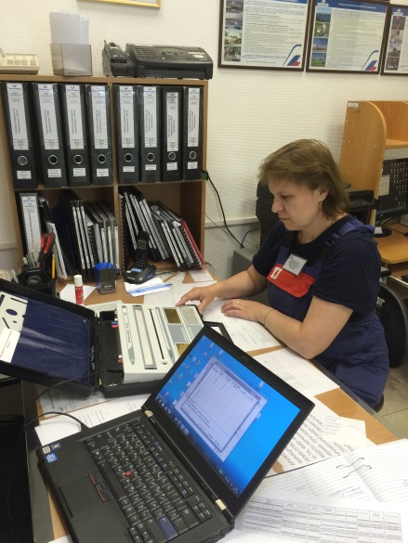
Расчет интегрального показателя утомления
где:
а – число случаев, в которых показатели не изменились;
b – число случаев улучшения результатов;
c – число случаев ухудшения результатов
где:
К_{об.1} – величина сдвига предпоследнего измерения (за 1,5 часа до конца работы);
К_{об.2} – величина сдвига последнего измерения (после окончания работы)
Notes:
Расчет интегрального показателя утомления производится в соответствии с алгоритмом, приведенным на слайде.

Slide 16
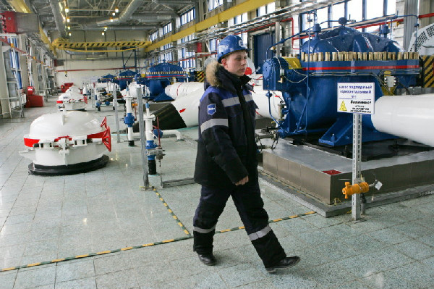
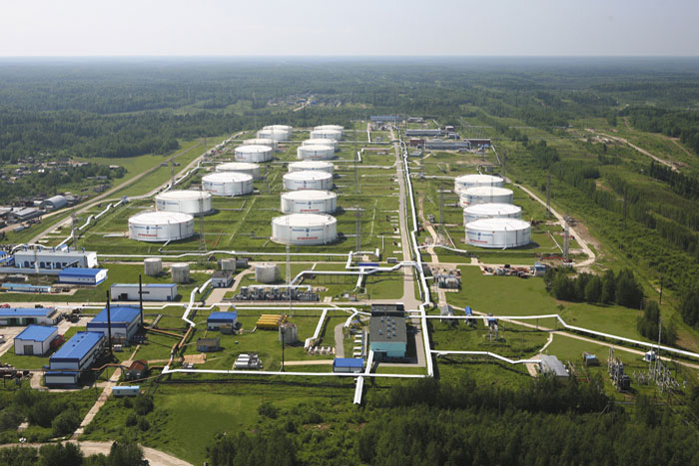
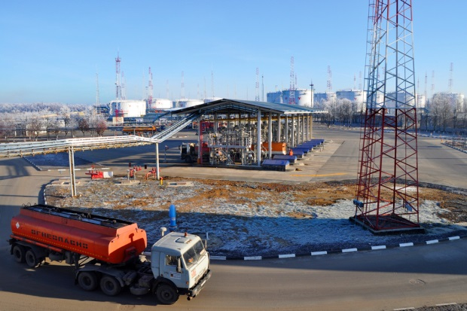
Оценка утомления работников ТЭК
Перегрузка | Оптимальная нагрузка | Недогрузка
-100 | -40 | -26 | 100
Notes:
Значения У находятся в диапазоне от минус 100 до плюс 100. Если У имеет отрицательное значение, то это говорит о снижении диагностируемых показателей.
В качестве допустимого диапазона утомления принимается диапазон от минус 26 до минус 40 относительных единиц

Slide 17
Распределение величины интегрального показателя утомления в обследуемой группе
1 – Электрогазосварщик
2 – Оператор котельной
3 – Инженер по пожарной безопасности
4 – Пожарный
5 – Слесарь КИПиА
6 – Машинист экскаватора
7 – Линейный трубопроводчик
8 – Слесарь по ремонту технологического оборудования
9 – Лаборант химического анализа
10 – Оператор товарный
11 – Электромеханик по средствам автоматики и приборам технологического оборудования
12 – Оператор нефтепродукто-перекачивающей станции
13 - Электромонтер
Notes:
Результаты диагностики приведены на слайде
Математическая обработка результатов позволила сделать вывод, что в генеральной совокупности все измерения будут превышать нижнее пороговое значение интегрального показателя утомления. Т.е. это превышение значимое, и, следовательно, утомление является характерным явлением для персонала объектов ТЭК, а его степень необходимо учитывать при количественной оценке профессионального риска.
В рамках данной работы протестированы работники 13 профессий, обработано 1624 теста.

Slide 18
Результаты математической обработки экспериментальных данных
Проверка гипотезы о статистической значимости уровня утомления | = 4,67 - - разность математического ожидания выборки (среднего значения) и константы, относительно которой проверяется гипотеза, s – среднеквадратическое отклонение выборки, n – длина выборки. | t_{критич} = 1,78 Статистика имеет распределение Стьюдента с числом степеней свободы n=2, критическая точка найдена как квантиль этого распределения для уровня значимости 0,05.
Доказательство адекватности модели | = 0,228 | t_{критич} = 3,857 Статистика сравнивается с квантилем распределения Фишера для числа степеней свободы (d_{fнеад.} =1 , d_{f} =616) эксперимента для уровня значимости 5%.
Notes:
Математическая обработка доказательства адекватности модели представлена в таблице.
После проведения обработки данных была выдвинута гипотеза, что результаты исследований статистически значимы, а так же, что значимый уровень утомления будет зафиксирован во всей генеральной совокупности.
Это было сделано с помощью техники проверки гипотезы о равенстве математического ожидания генеральной совокупности константе, равной значению 26, которое является нижним допустимым нормативным уровнем интегрального показателя утомления.
Данная статистика имеет распределение Стьюдента с числом степеней свободы, равным n=2, поэтому критическая точка была найдена как квантиль этого распределения (t_{критич}) для уровня значимости 0,05 и получилась равной 1,78.
Таким образом t>>t_{критич} и нулевая гипотеза надежно отвергается в пользу альтернативной. Последнее позволяет утверждать, что с вероятностью 95% и в генеральной совокупности все измерения будут превышать нижнее пороговое значение интегрального показателя утомления.

Slide 19
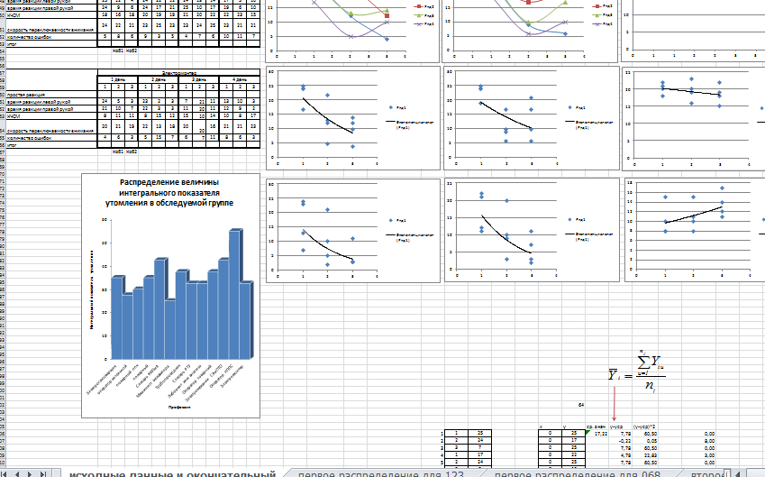
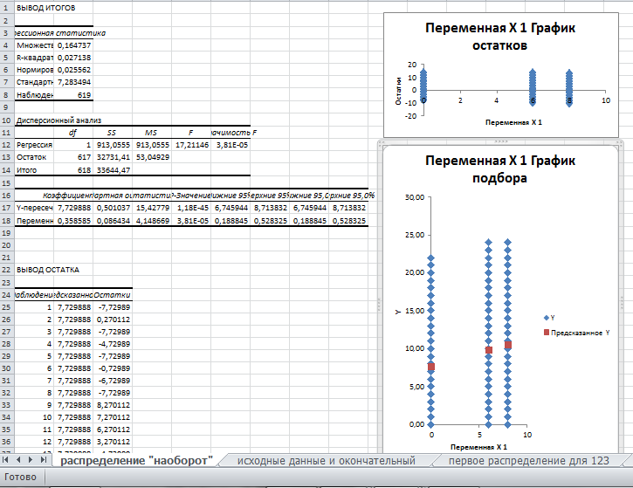
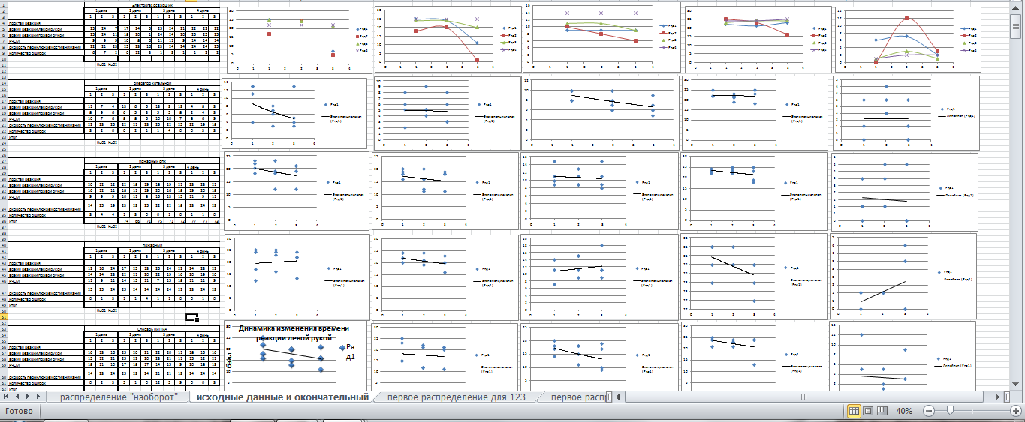
Фрагменты математической обработки экспериментальных данных

Slide 20
Математическая модель динамики утомления работников объекта ТЭК
у=7,73+0,36х
где х – время работы от 0 до 8 часов
k_{ут}=1+0,37t
где t – время, прошедшее с начала смены в долях смены
Notes:
В результате обработки экспериментальных данных было получено уравнение регрессии, характеризующее степень отклонения результата диагностики от максимально возможной оценки в зависимости от продолжительности работы.
С целью использования модели в методике оценки профессионального риска выражение преобразовано в уравнение

Slide 21
Оценка риска
R – уровень профессионального риска в баллах,
X_{max}– максимальная оценка параметра производственной среды, трудового процесса соответствия СИЗ, индекса производственного контроля,
P_{k,f} – балл степени вероятности события,
ФФ_{i} – оценка параметра производственной среды,
ФТП_{j} – оценка фактора трудового процесса,
СИЗ_{k} – оценка соответствия СИЗ,
ТО_{f} – оценка индекса производственного контроля,
k_{ут} – коэффициент утомления,
n₁ – количество идентифицированных опасностей факторов производственной среды,
n₂ – количество идентифицированных опасностей факторов трудового процесса,
n₃ – количество идентифицированных опасностей соответствия СИЗ,
n₄ – количество идентифицированных опасностей индекса производственного контроля.
Notes:
Для расчета уровня профессионального риска используется формула

Slide 22
Оценка риска
Итоговый балл | Уровень профессионального риска
0-1 | Оптимальные условия труда, риск минимальный, нет необходимости предпринимать какие-либо меры
1,1-2 | Допустимый риск, нет необходимости предпринимать какие-либо меры, в случае наличия, разработать план мероприятий и устранить
2,1-4 | Умеренный риск, имеется вероятность травмирования или развития профессионального заболевания. Необходимо разработать план мероприятий по снижению риска и проводить их в соответствии с графиком
4,1-5,9 | Высокий риск, высокая вероятность травмирования или развития профессионального заболевания (стремится к 1). Необходимо немедленно разработать план мероприятий по снижению уровня риска
6-10 | Опасные условия труда, продолжать работу не допускается
Notes:
Вывод о приемлемости фактического уровня профессионального риска делают на основании таблицы, предлагаемой в настоящей работе, путем сравнения полученного балльного значения с уровнями профессионального риска

Slide 23
Оценка профессионального риска оператора в начале и конце рабочей смены
Данные факторов условий труда
Параметр | Количество оценок по параметру | 1 класс | 2 класс | Класс 3.1
Микроклимат | 3 | 1 | 1 | 1
Освещение | 2 | 0 | 2 | 0
Шум | 1 | 0 | 0 | 1
Вибрация | 3 | 0 | 3 | 0
Химический фактор | 4 | 0 | 3 | 1
Напряженность трудового процесса | 1 | 0 | 1 | 0
Тяжесть трудового процесса | 1 | 0 | 0 | 1
Данные обеспеченности СИЗ и индекса производственного контроля
Параметр | Количество оценок по параметру | Оптимально (0 баллов) | Допустимо (1 балл)
Обеспеченность СИЗ | 18 | 10 | 8
Требования безопасности, предъявляемые к оборудованию | 7 | 4 | 3
Требования безопасности, предъявляемые к инструментам | 6 | 4 | 2
Требования безопасности, предъявляемые к обучению работников | 4 | 4 | 0
Допустимый риск (1,1 – 2) | Умеренный риск (2,1 – 4) | Высокий риск (4,1 – 5,9 )

